Slide 1




in collaborazione con

Slide 2


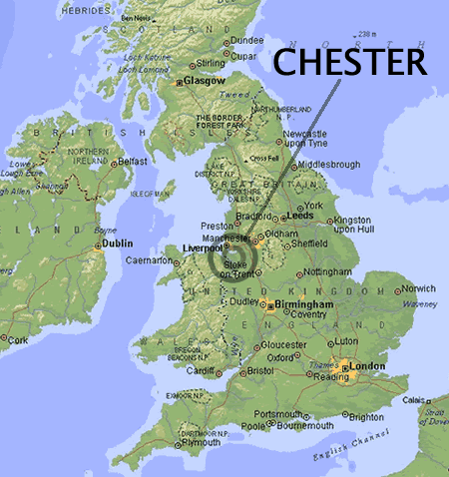


Presenta
Summer Study Holiday in Chester dal 25/07 al 08/08

Slide 3

da Brindisi ore 20.35 (GMT +1) a Manchester ore 22.45 (GMT)
Volo di andata
Notes:
Volo di Andata il 25/07.
Manchester è un’ora in meno rispetto a Matera quindi il volo atterra alle 23.55 ora Italia.

Slide 4
da Manchester ore 16.00 (GMT) a Brindisi ore 20.10 (GMT + 1)
Volo di ritorno
Notes:
Volo di ritorno 08/08.
Manchester è un’ora in meno rispetto a Matera quindi il volo parte alle 17.00 ora Italia.

Slide 5
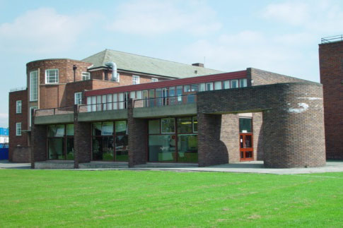

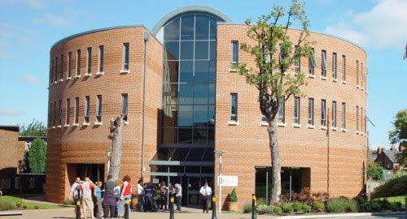
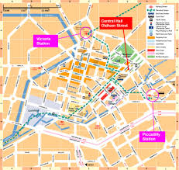
Perchè Chester?
E’ una città piccola
Campus circondato
da spazi verdi e non distante dal centro
Notes:
Il campus è appena stato ritrutturato. È circondato da immensi spazi verdi e il centro non è molto distante da esso.

Slide 6
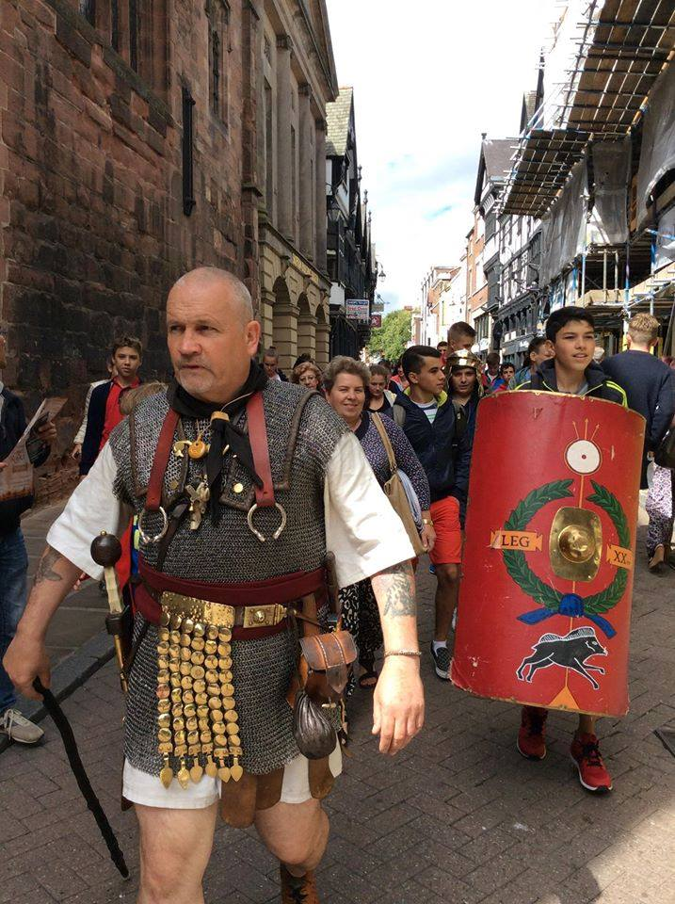
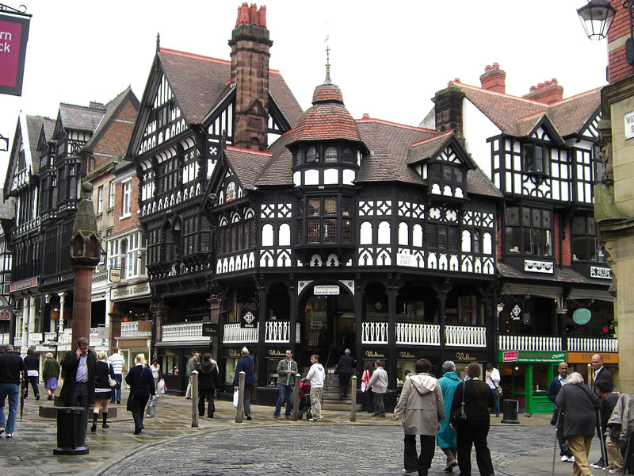
Perchè Chester?
E’ un’antica colonia
romana
Ci sono monumenti di interesse storico ed architettonico
Ci sono centinaia di
negozi
Notes:
Il campus è appena stato ritrutturato. È circondato da immensi spazi verdi e il centro non è molto distante da esso.

Slide 7

Per avere un’idea…

Slide 8
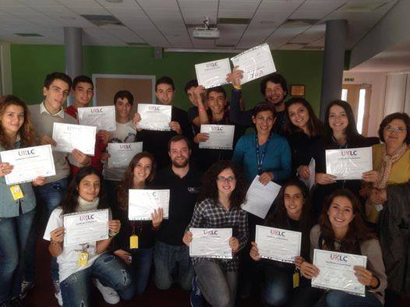

Cosa offre Chester?
Classi internazionali suddivise per età e per livello
Certificazione finale
Materiale didattico
Notes:
15 ore di lezione a settimana in classi di massimo 16 studenti.
Test d’ingresso il giorno di arrivo
Certificato finale

Slide 9
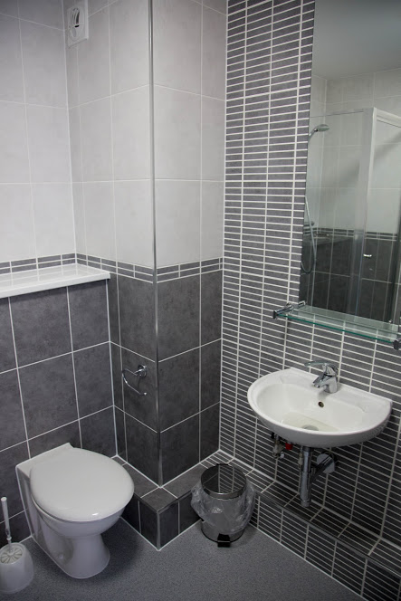
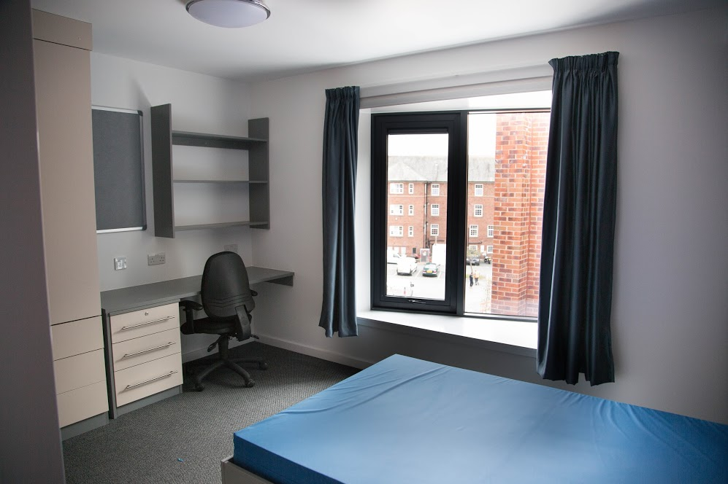
Cosa offre Chester?
Sistemazione in stanza singola con bagno in camera
Notes:
I ragazzi pernottano nella residenza universitaria appena ristrutturata. Ognuno di loro ha una stanza singola con bagno in camera. Le stanze sono tutte su un piano e per accedervi c’è una chiave di cui sono in possesso solo i nostri studenti.

Slide 10
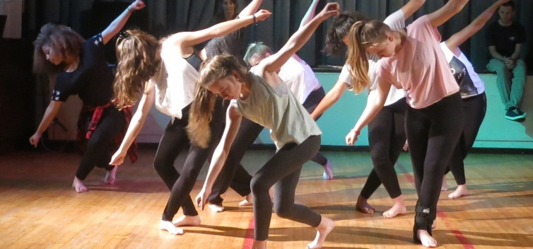
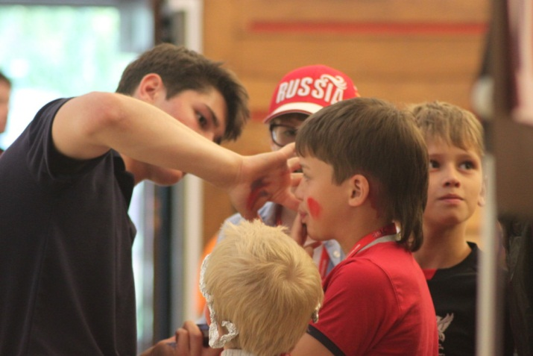
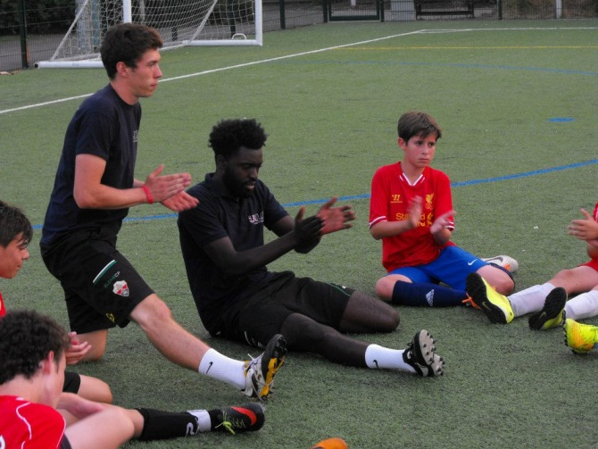
Cosa offre Chester?
Programma English Plus
Football
Dance
Drama
Notes:
Programma internazionale

Slide 11

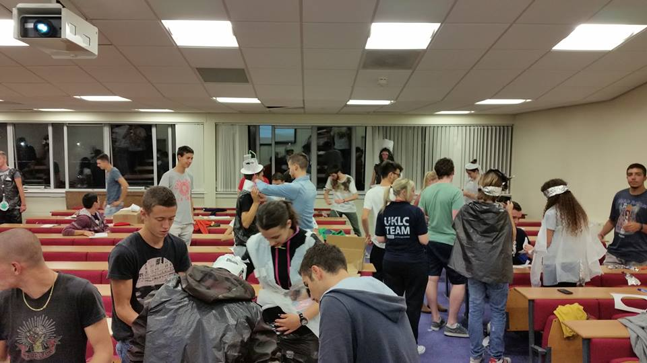
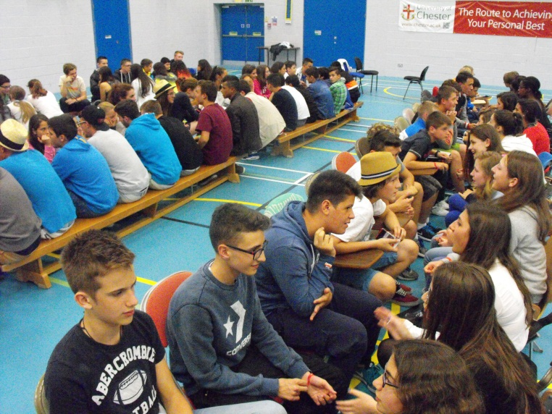
Cosa offre Chester?
Attività serali all’interno del campus
Notes:
5 sere a settimana i ragazzi sono impegnati dopo cena in attività internazionali

Slide 12
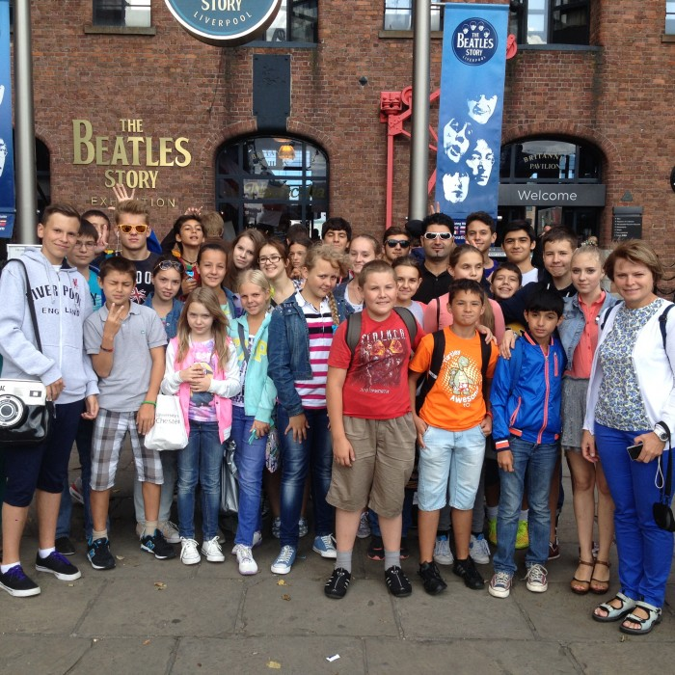
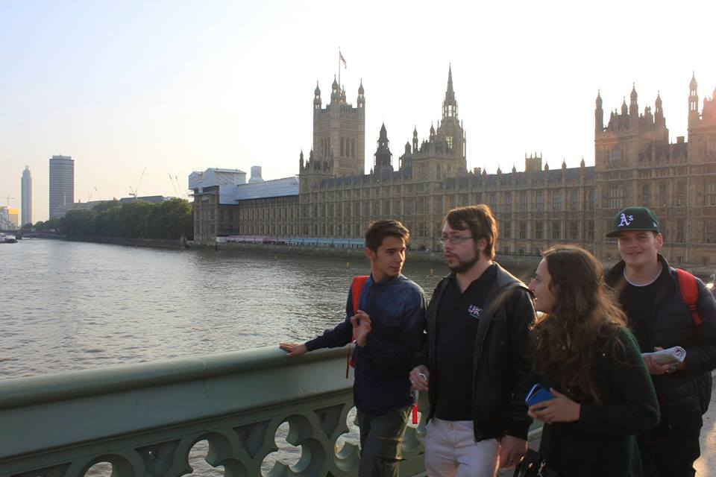
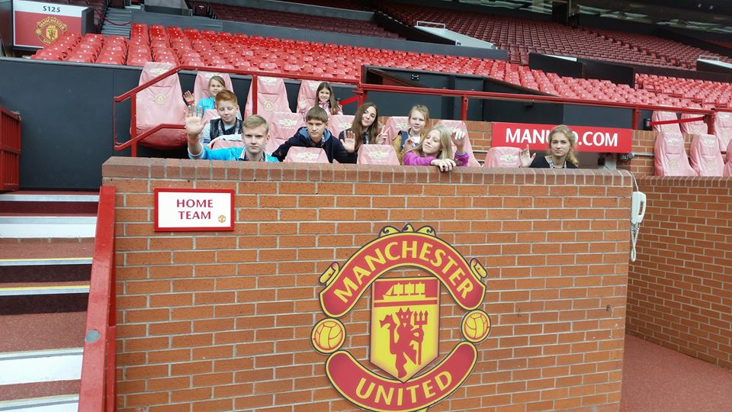
Cosa offre Chester?
Escursioni infrasettimanali e nel weekend

Slide 13

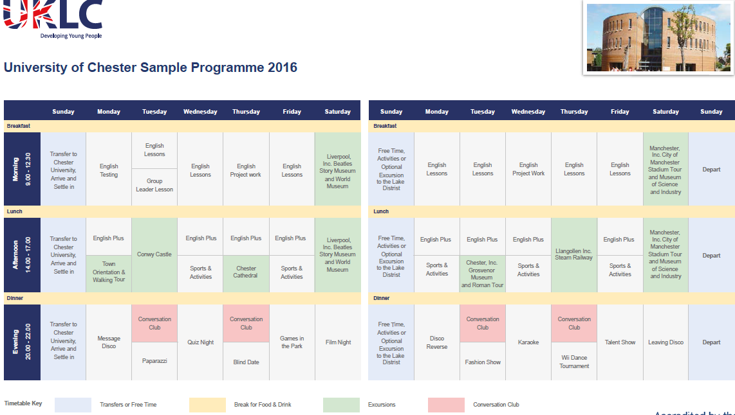
Bozza Programma

Slide 14

Cosa include la quota?
Corso di inglese
Assistenza h24
Insegnanti qualificati
Materiale didattico
Test iniziale e certificato finale
Notes:
Il Test iniziale verrà effettuato qui da noi da Paul in modo da permettere ai ragazzi di essere inseriti subito in classe il martedì. La data del test sarà comunicata ai partecipanti dalla nostra segreteria didattica.

Slide 15

Cosa include la quota?
Sistemazione in campus
Trattamento di pensione completa
Attività ricreative ed escursioni
Transfer da e per l’aeroporto in Inghilterra

Slide 16
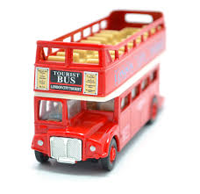
Cosa non include la quota?
Assicurazione obbligatoria
Volo aereo a/r e tasse aeroportuali
Spese personali

Slide 17


Thank you for coming and...
Orari segreteria didattica
dal lunedì al venerdì
dalle 09.00 alle 13.00
dalle 15.00 alle 19.00

Slide 18

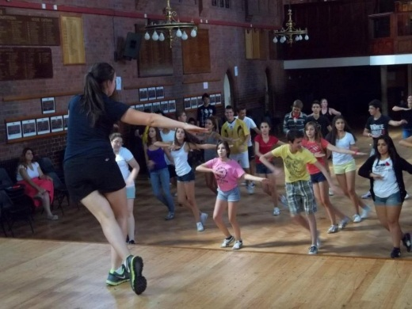
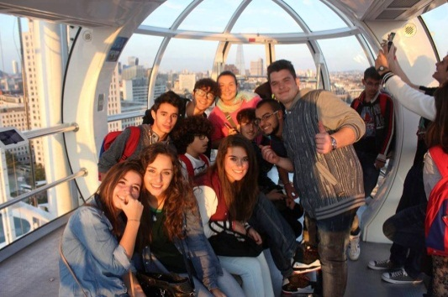
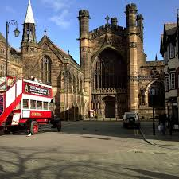


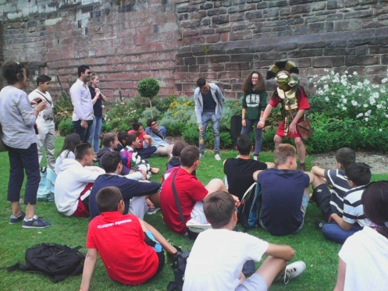
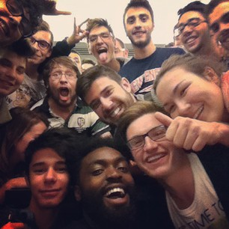
…hope to see you there!!

